Slide 1














Slide 2

- Khám phá được ích lợi của một số nấm men trong chế biến thực phẩm (ví dụ: làm bánh mì,…) thông qua thí nghiệm thực hành hoặc quan sát tranh ảnh, video.
- Nếu được và liên hệ thực tế ở gia đình và địa phương về vai trò của nấm men trong đời sống sản xuất và sinh hoạt.
- Rèn luyện kĩ năng làm thí nghiệm, hoạt động trải nghiệm, qua đó góp phần phát triển năng lực khoa học.

Slide 3









Slide 4
Đọc thông tin trang 76 sgk.
Người ta sử dụng nấm men để tạo ra các sản phẩm đa dạng như làm bánh mì, bánh bao, lên men rượu trong sản xuất rượu, bia,…

Slide 5

Người ta sử dụng nấm men để làm gì?

Slide 6
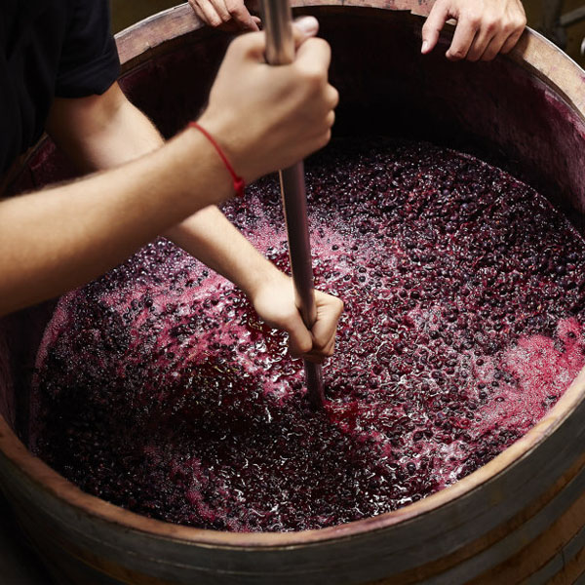
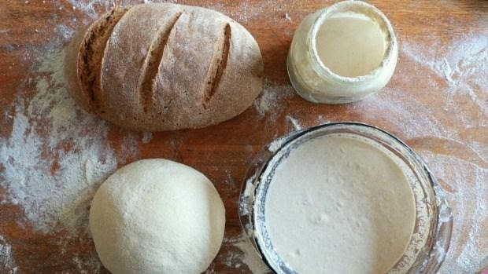
Người ta sử dụng nấm men để tạo ra các sản phẩm đa dạng như làm bánh mì, bánh bao, lên men rượu trong sản xuất rượu, bia,…

Slide 7

1. Quan sát hình 5 và đọc thông tin về quy trình làm bánh mì và trả lời câu hỏi:
+ Các nguyên vật liệu và dụng cụ cần thiết để làm bánh mì là gì?
+ Em hãy nêu quy trình các bước cần thực hiện để làm bánh mì?
+ Vì sao phải nhào kĩ bột.
+ Vì sao phải ủ bột khoảng 30-40 phút với khăn ẩm?

Slide 8
+ Các nguyên vật liệu và dụng cụ cần thiết để làm bánh mì là gì?
+ Em hãy nêu quy trình các bước cần thực hiện để làm bánh mì?
+ Vì sao phải nhào kĩ bột?
+ Vì sao phải ủ bột khoảng 30-40 phút với khăn ẩm?

Slide 9
Quan sát hình 5 và đọc thông tin về quy trình làm bánh mì.
Chuẩn bị:
Nguyên liệu:
Bột mì: 300 g.
Nấm men (men nở): 5g.
Đường: 20 g.
Nước ấm: 200 ml.
Dụng cụ: ca, bát, cái cán bột, cân, đũa đồng hồ, găng tay,…

Slide 10
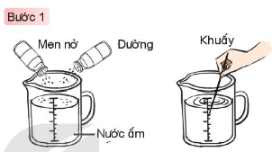
TIẾN HÀNH
Bước 1: Cho men nở, đường, nước ấm vào ca rồi khuấy đều.

Slide 11
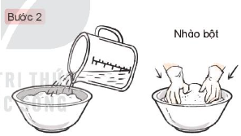
TIẾN HÀNH
Bước 2: Cho hỗn hợp vừa làm ở bước 1 vào bát bột mì và nhào kĩ.
Vì sao phải nhào bột kĩ?
Để giúp men nở thấm đều vào bột
Để giúp men nở thấm đều vào bột

Slide 12
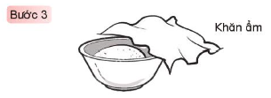
TIẾN HÀNH
Bước 3: Ủ bột trong khoảng thời gian từ 30 phút đến 40 phút với khăn ẩm.

Slide 13
TIẾN HÀNH
Vì sao phải ủ bột trong khoảng thời gian từ 30 phút đến 40 phút với khăn ẩm?
Để đảm bảo bột không bị khô, có thời gian giúp men nở phát huy tác dụng làm bột có độ mềm, xốp.

Slide 14

TIẾN HÀNH
Bước 4: Cho bột lên mặt phẳng, tiến hành cán bột cho đến khi bột chuyển sang trạng thái mịn, dai và kéo được mỏng. Chia bột thành khối nhỏ và tạo hình phù hợp.

Slide 15
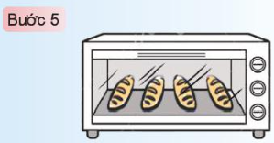
TIẾN HÀNH
Bước 5: Nướng bánh ở nhiệt độ khoảng thời gian từ 15 phút đến 20 phút cho đến khi bánh chín vàng đều.

Slide 16

Từ bước 1 đến bước 3.

Slide 17

Nhận xét về độ nở của bột mì trước và sau khi ủ ở bước 3.

